Slide 1
PYTHON
NAMA : DHIMAS SAPUTRA
NPM : 51415823
KELAS : 4IA17

Slide 2
APA ITU PYTHON?
Python adalah bahasa pemrograman interpretatif multiguna. Tidak seperti bahasa lain yang susah untuk dibaca dan dipahami, python lebih menekankan pada keterbacaan kode agar lebih mudah untuk memahami sintaks. Hal ini membuat Python sangat mudah dipelajari baik untuk pemula maupun untuk yang sudah menguasai bahasa pemrograman lain.
Bahasa ini muncul pertama kali pada tahun 1991, dirancang oleh seorang bernama Guido van Rossum. Sampai saat ini Python masih dikembangkan oleh Python Software Foundation. Bahasa Python mendukung hampir semua sistem operasi, bahkan untuk sistem operasi Linux, hampir semua distronya sudah menyertakan Python di dalamnya.

Slide 3
Keunggulan Bahasa python
Mudah dipelajari. Bahasa pemrograman python memiliki sedikit keyword dan struktur yang sederhana sehingga mudah dipelajari bagi pemula.
Mudah di baca. Python mengharuskan penggunaan spasi untuk “menjorokkan” blok kode program (indentation), sehingga kode yang ditulis lebih rapi. Dalam bahasa pemrograman lain, indentation ini tidak diwajibkan.
Perintah yang lebih singkat. Kode program yang dipakai python jauh lebih singkat dibandingkan dengan bahasa pemrograman lain untuk menyelesaikan masalah yang sama.
Cross-platform. Python bisa dipakai di berbagai sistem operasi, termasuk Windows, UNIX, Linux, Mac OS, dll. Dalam mayoritas penggunaan, kode program yang ditulis tidak perlu diubah agar bisa berjalan di sistem operasi yang berbeda.
Mendukung multi-paradigma. Python bisa ditulis dengan kode program prosedural maupun pemrograman object (OOP).
Memiliki banyak library. Library adalah sebutan untuk kode program tambahan untuk hal-hal khusus. Berdasarkan web pypi.org, python memiliki lebih dari 140.000 library atau packages.
Gratis. Python dikembangkan sebagai project open source dan bisa digunakan siapa saja secara gratis

Slide 4
Python Case sensitivity
Python bersifat case sensitif, ini artinya huruf besar dan huruf kecil memiliki perbedaan. Sebagai contoh jika Anda menggunakan fungsi print dengan huruf kecil print() akan berhasil Lain hal jika anda menggunakan huruf kapital Print() atau PRINT() ,akan muncul pesan error. Aturan ini berlaku untuk nama variabel ataupun fungsi-fungsi lainnya.

Slide 5
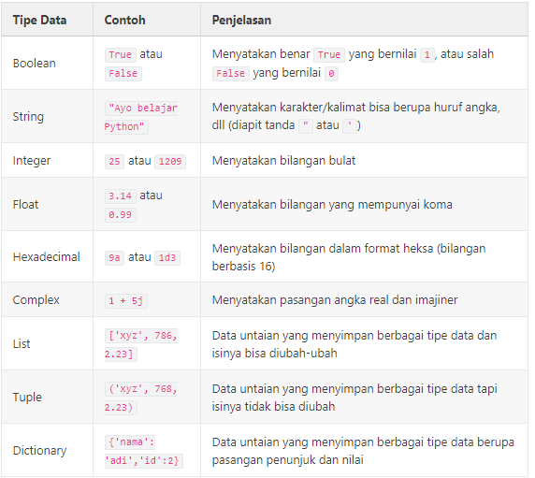
Tipe Data Pada Python

Slide 6
Variabel pada python
Variabel adalah lokasi memori yang dicadangkan untuk menyimpan nilai-nilai. Ini berarti bahwa ketika Anda membuat sebuah variabel Anda memesan beberapa ruang di memori. Variabel menyimpan data yang dilakukan selama program dieksekusi, yang nantinya isi dari variabel tersebut dapat diubah oleh operasi - operasi tertentu pada program yang menggunakan variabel.
Penulisan variabel Python sendiri juga memiliki aturan tertentu, yaitu :
Karakter pertama harus berupa huruf atau garis bawah/underscore
Karakter selanjutnya dapat berupa huruf, garis bawah/underscore atau angka
Karakter pada nama variabel bersifat sensitif (case-sensitif). Artinya huruf kecil dan huruf besar dibedakan. Sebagai contoh, variabel namaBelakang dan namabelakang adalah variable yang berbeda

Slide 7
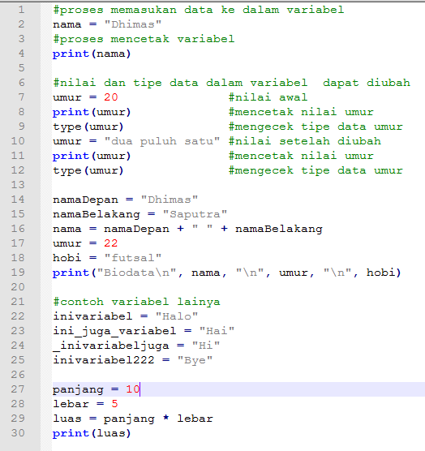
Contoh penggunaan variable

Slide 8
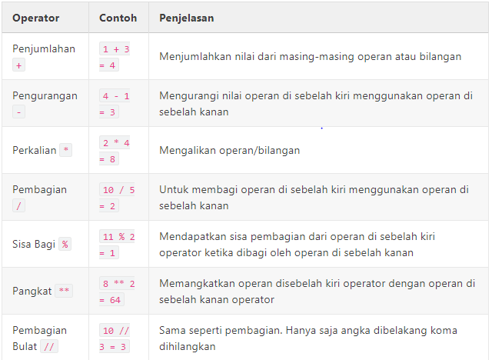
Operator Pada Python
Operator adalah konstruksi yang dapat memanipulasi nilai dari operan.
Contoh operator aritmatika :

Slide 9
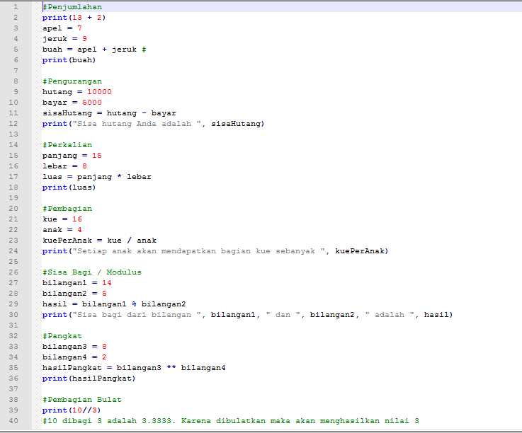
Contoh Operator Aritmatika

Slide 10
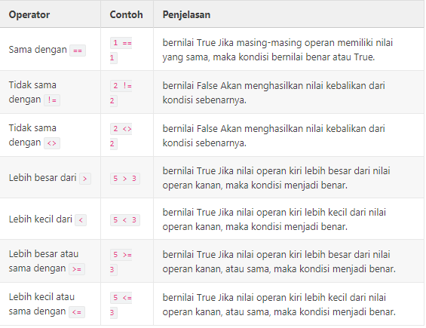
Operator Perbandingan

Slide 11
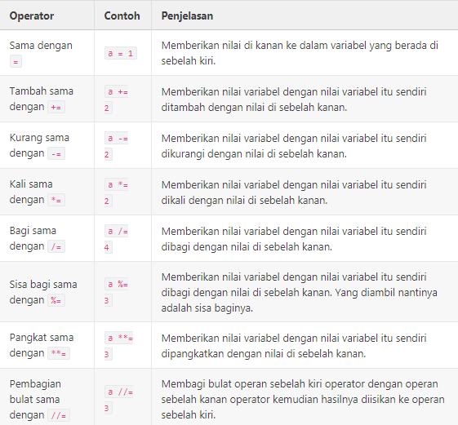
Operator Penugasan

Slide 12
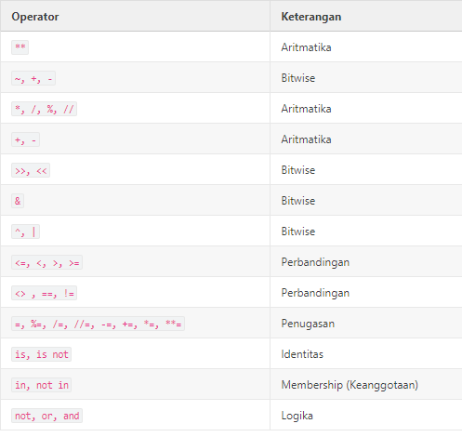
Prioritas Eksekusi Operator di Python

Slide 13
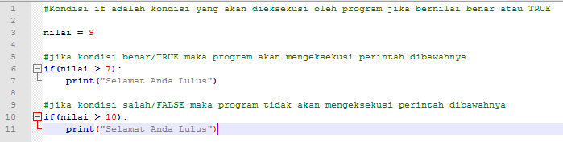
Kondisi Pada Python
Kondisi IF
Pengambilan keputusan (kondisi if) digunakan untuk mengantisipasi kondisi yang terjadi saat jalanya program dan menentukan tindakan apa yang akan diambil sesuai dengan kondisi.

Slide 14
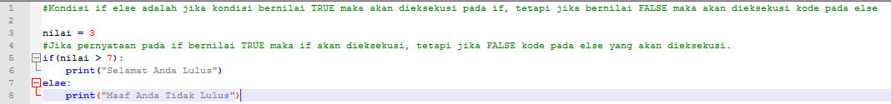
Kondisi Pada Python
Kondisi IF ELSE
Pengambilan keputusan (kondisi if else) tidak hanya digunakan untuk menentukan tindakan apa yang akan diambil sesuai dengan kondisi, tetapi juga digunakan untuk menentukan tindakan apa yang akan diambil/dijalankan jika kondisi tidak sesuai.
Pada python ada beberapa statement/kondisi diantaranya adalah if, else dan elif Kondisi if digunakan untuk mengeksekusi kode jika kondisi bernilai benar. Kondisi if else adalah kondisi dimana jika pernyataan benar maka kode dalam if akan dieksekusi, tetapi jika bernilai salah maka akan mengeksekusi kode di dalam else.

Slide 15
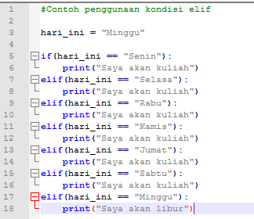
Kondisi Pada Python
Kondisi ELIF
Pengambilan keputusan (kondisi if elif) merupakan lanjutan/percabangan logika dari “kondisi if”. Dengan elif kita bisa membuat kode program yang akan menyeleksi beberapa kemungkinan yang bisa terjadi. Hampir sama dengan kondisi “else”, bedanya kondisi “elif” bisa banyak dan tidak hanya satu.

Slide 16
SUMBER
https://www.duniailkom.com/tutorial-belajar-bahasa-pemrograman-python-untuk-pemula/
https://belajarpython.com/tutorial/
https://www.codepolitan.com/memulai-pemrograman-python

Slide 17
TERIMA KASIH

